Slide 1
앞으로 배울 프로젝트
Console Program
Form Program(WinForm)
WPF
1,3,6,4,5
프로젝트 | 선택
1 | 15
2 | 0
3 | 13
4 | 4
5 | 4
6 | 10
7 | 0
8 | 0
 | 46

Slide 2
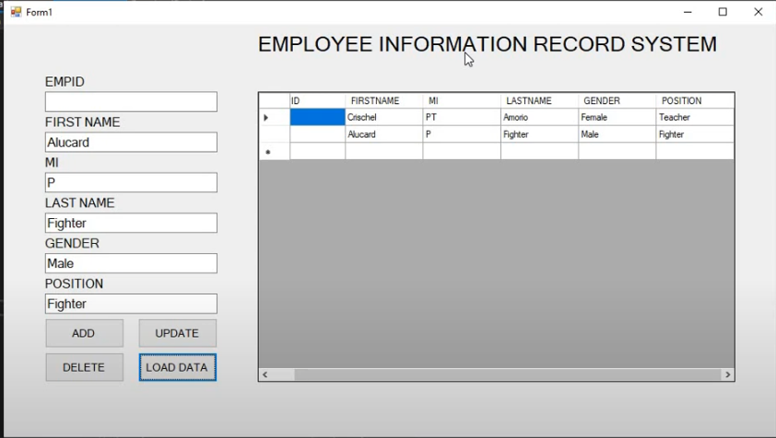
1. MySQL을 활용한 직원정보 시스템

Slide 3
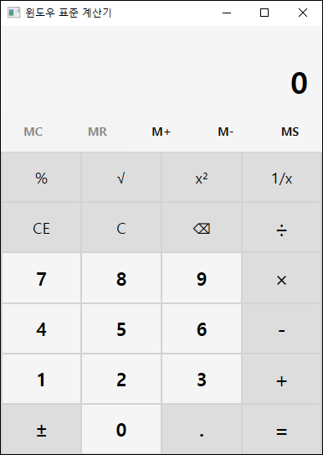
2. 윈도우 계산기

Slide 4
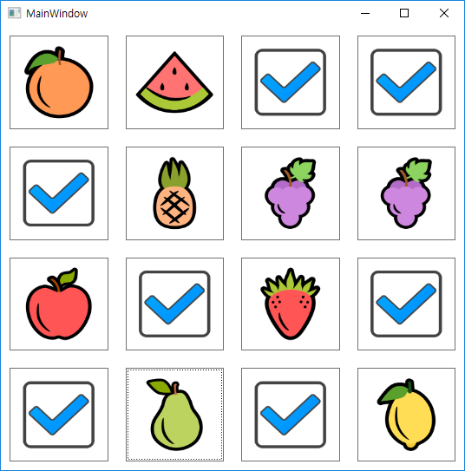
3. 매칭 게임

Slide 5
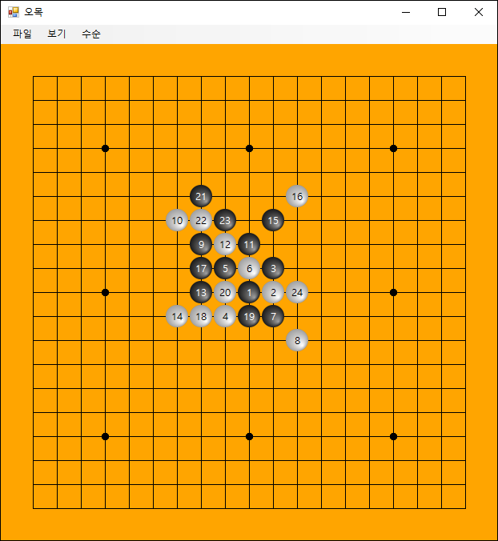
4. 오목

Slide 6
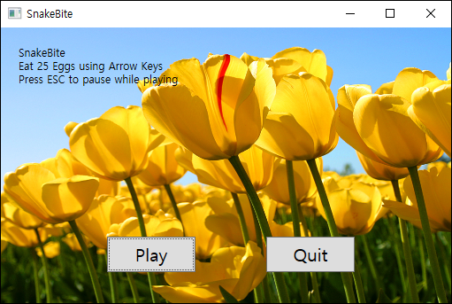
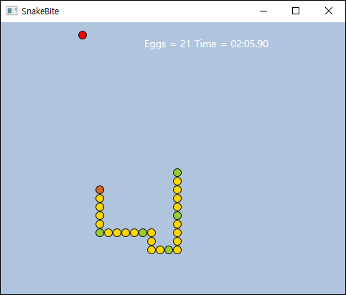
5. SnakeBite

Slide 7
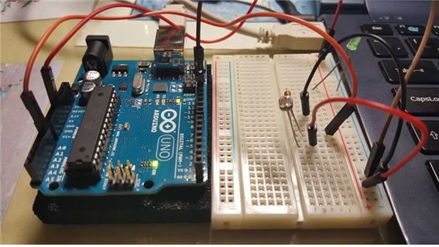
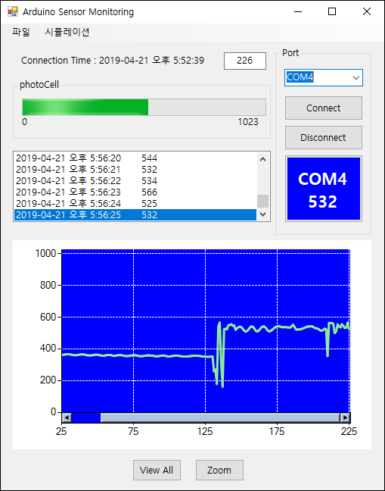
6. Arduino Sensor Monitoring

Slide 8
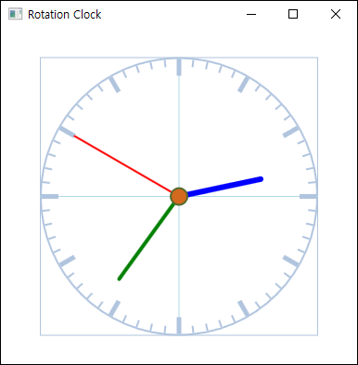
7. WPF Clock

Slide 9
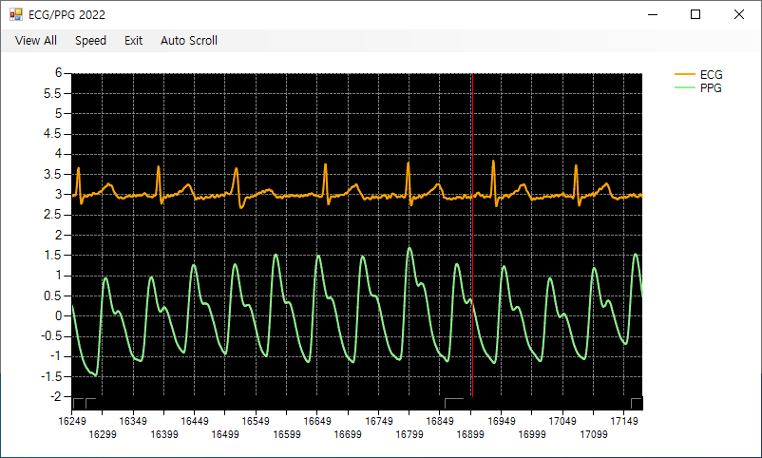
8. ECG/PPG

